Slide 1

Тема: Декоративная композиция. Натюрморт Занятие 3

Slide 2
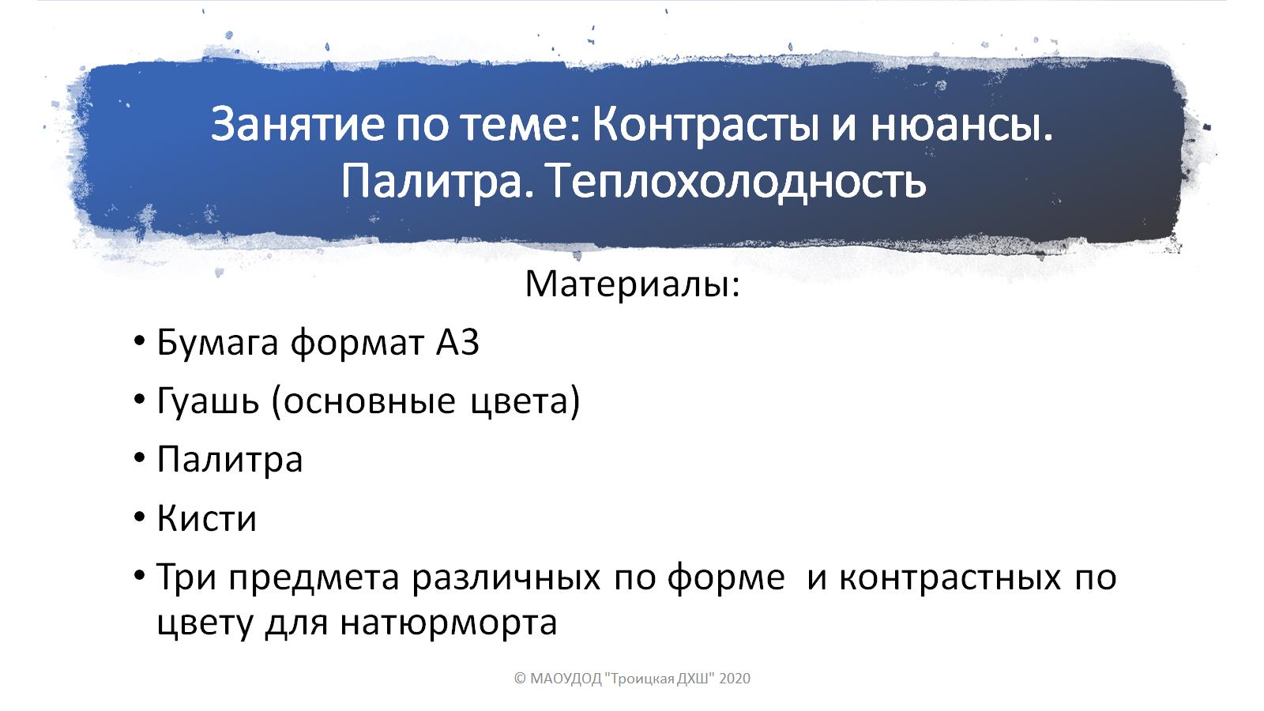
Занятие по теме: Контрасты и нюансы. Палитра. Теплохолодность

Slide 3
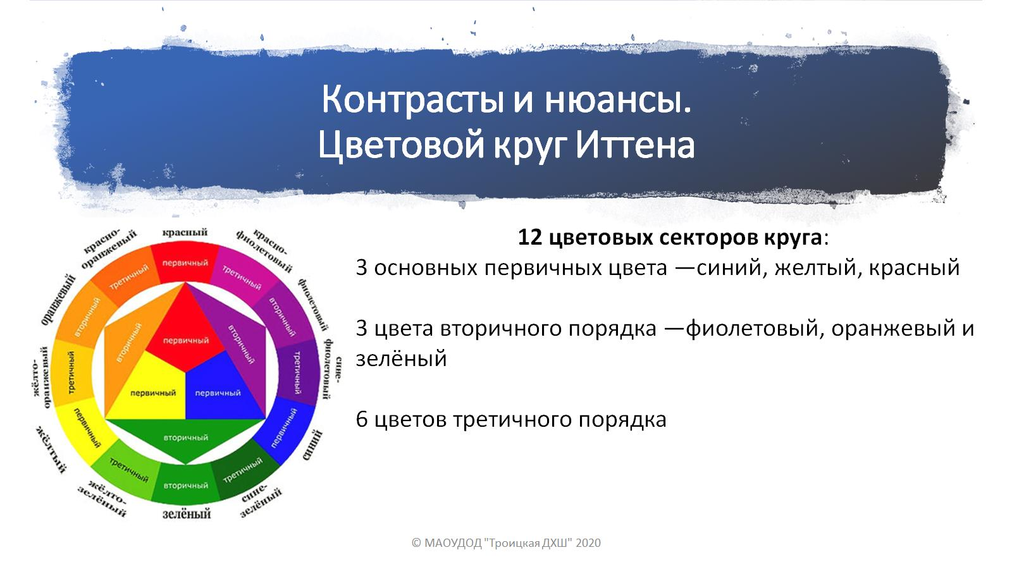
Контрасты и нюансы. Цветовой круг Иттена

Slide 4
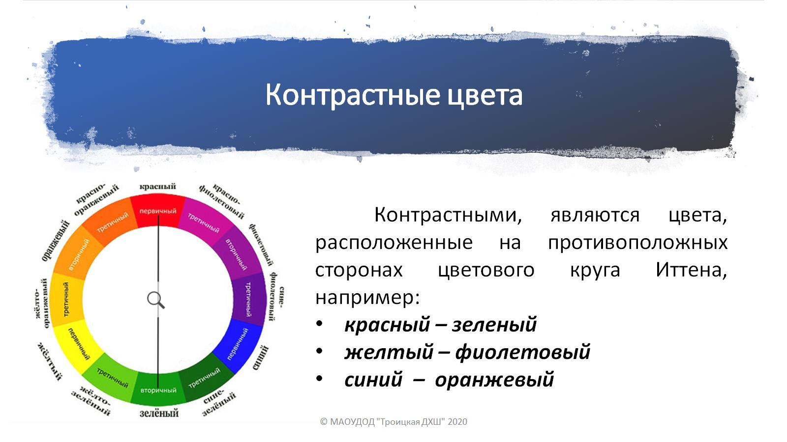
Контрастные цвета

Slide 5
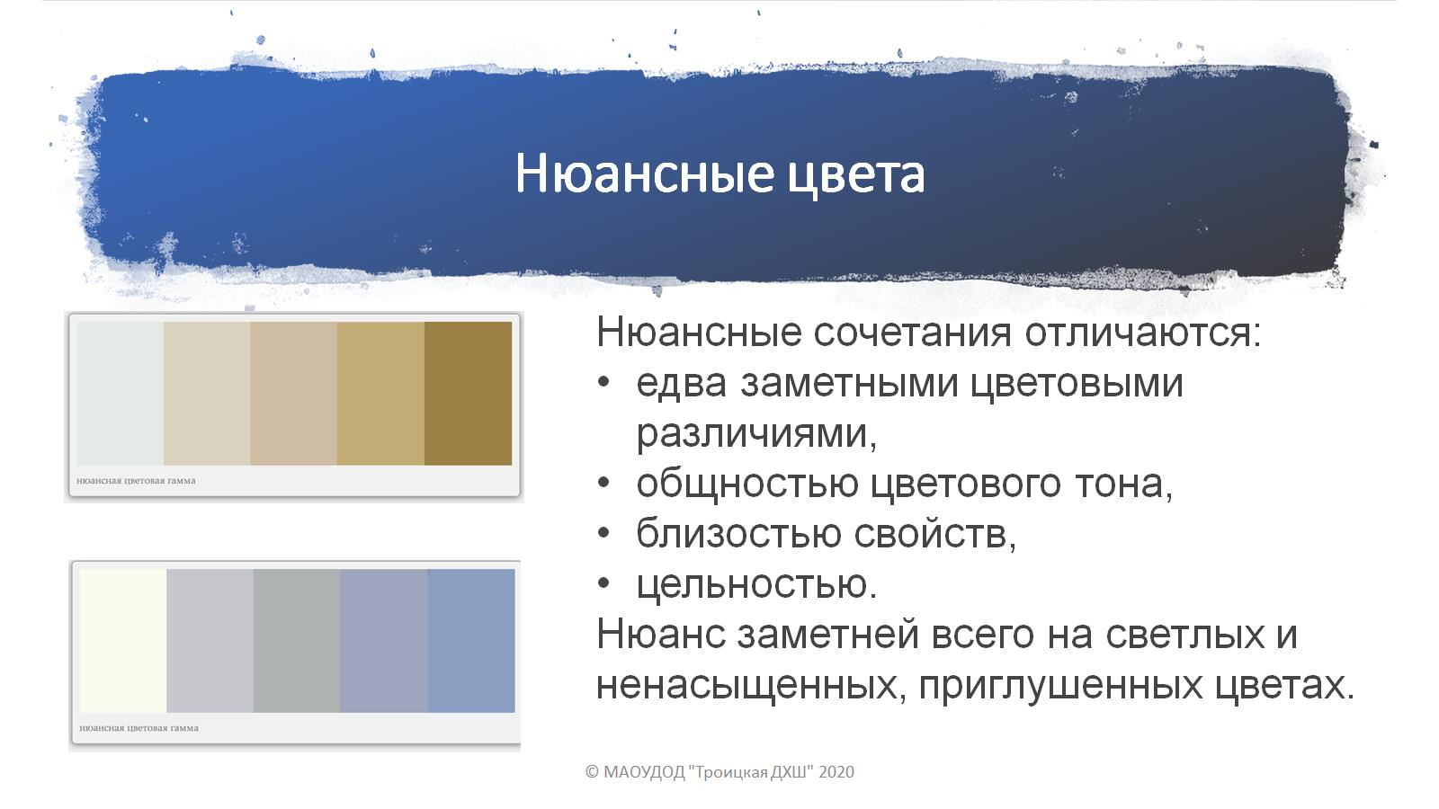
Нюансные цвета

Slide 6
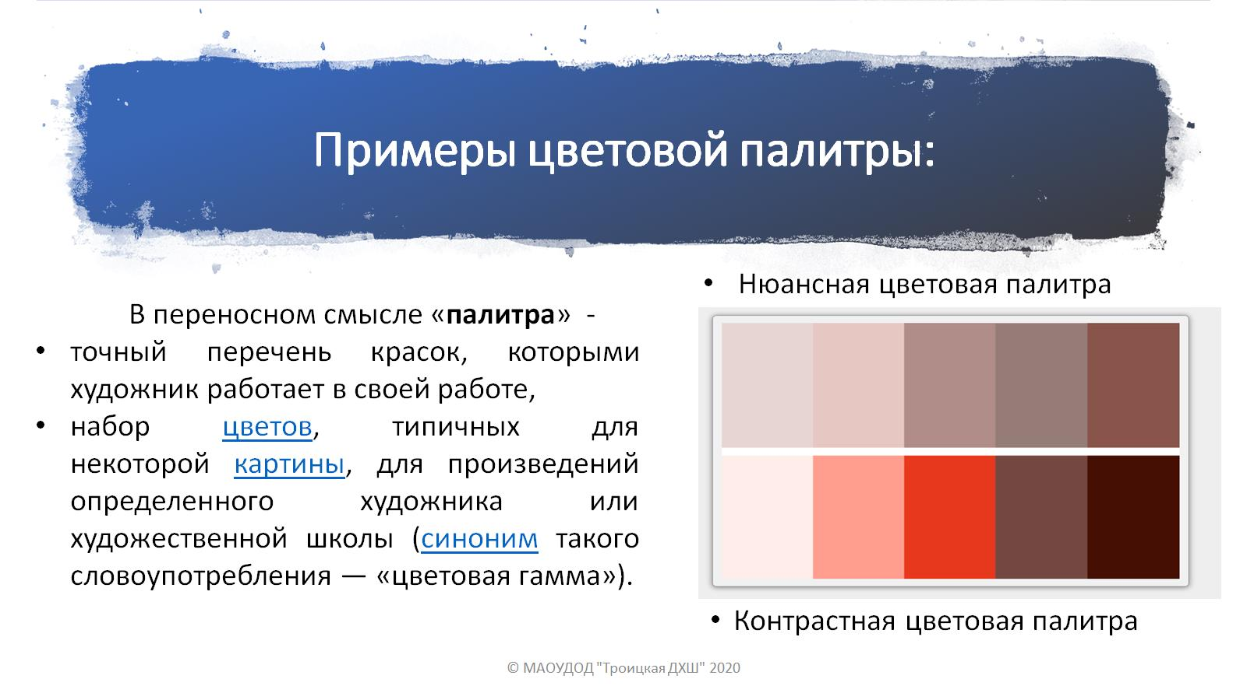
Примеры цветовой палитры:

Slide 7
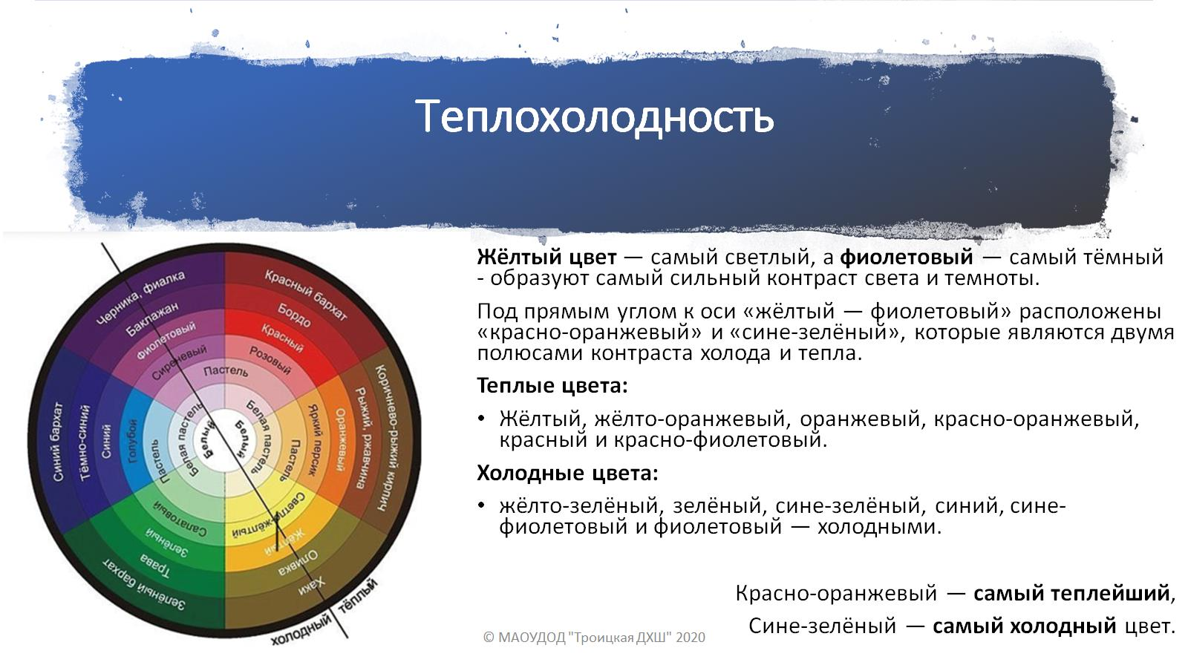
Теплохолодность

Slide 8
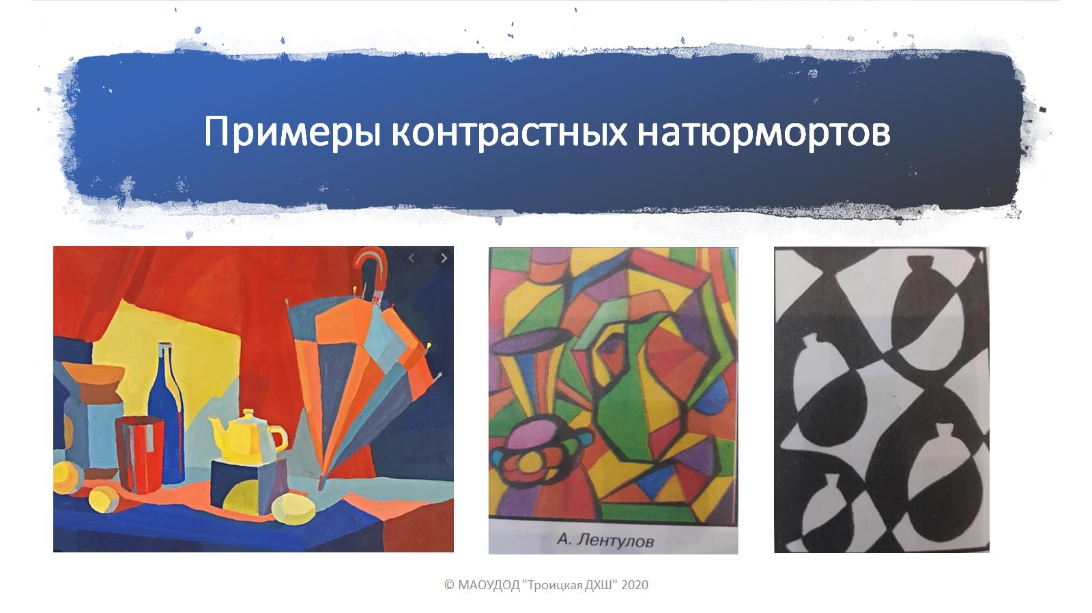
Примеры контрастных натюрмортов

Slide 9
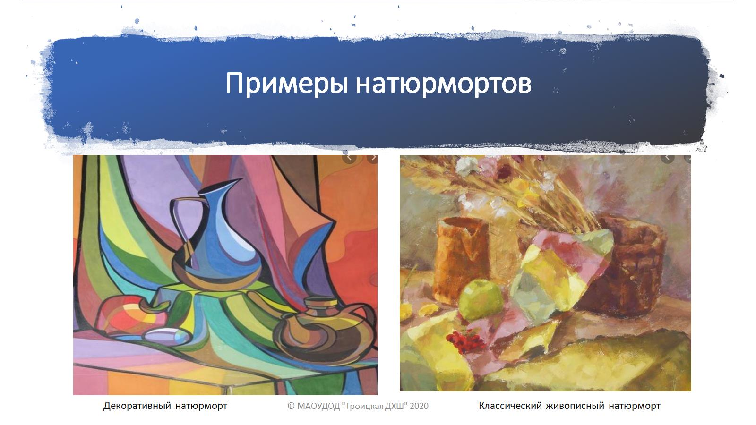
Примеры натюрмортов

Slide 10
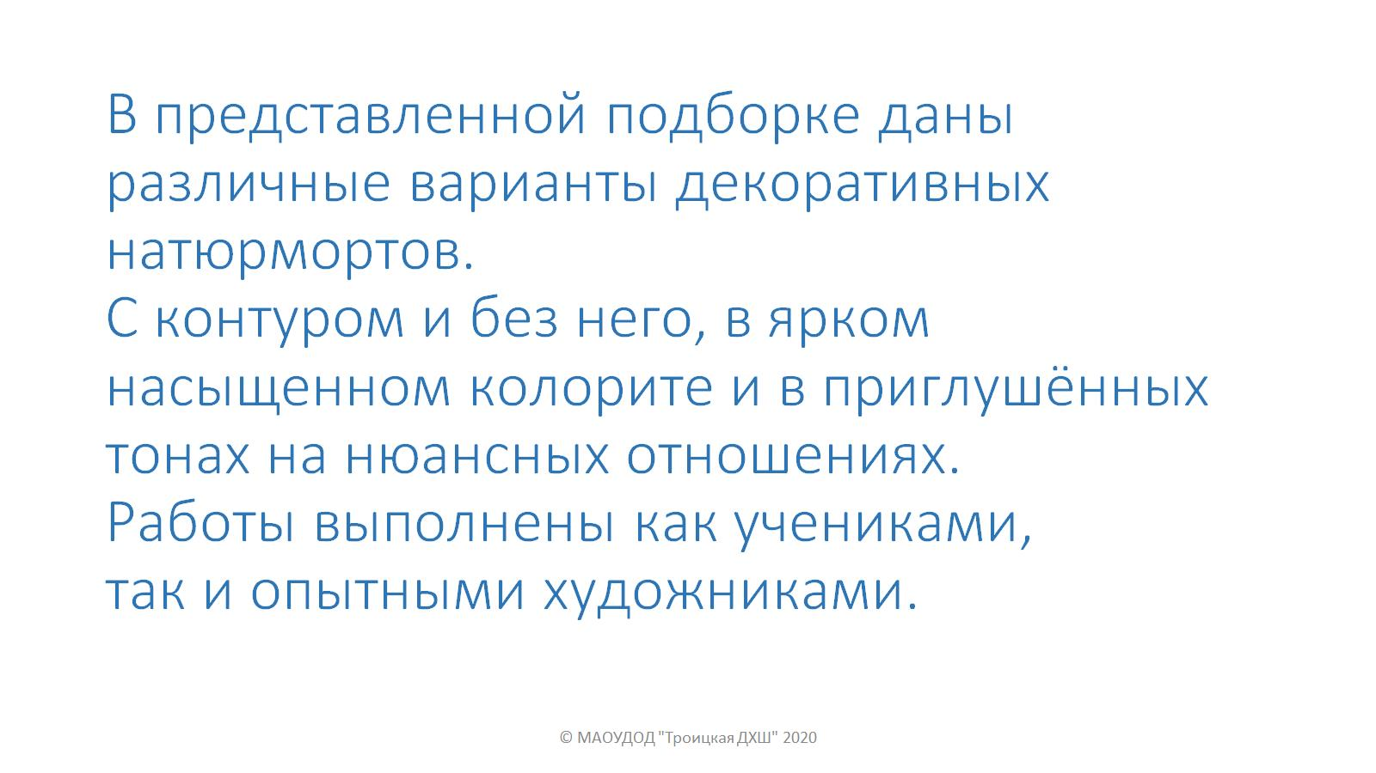
В представленной подборке даны различные варианты декоративных натюрмортов. С контуром и без него, в ярком насыщенном колорите и в приглушённых тонах на нюансных отношениях. Работы выполнены как учениками, так и опытными художниками.

Slide 11
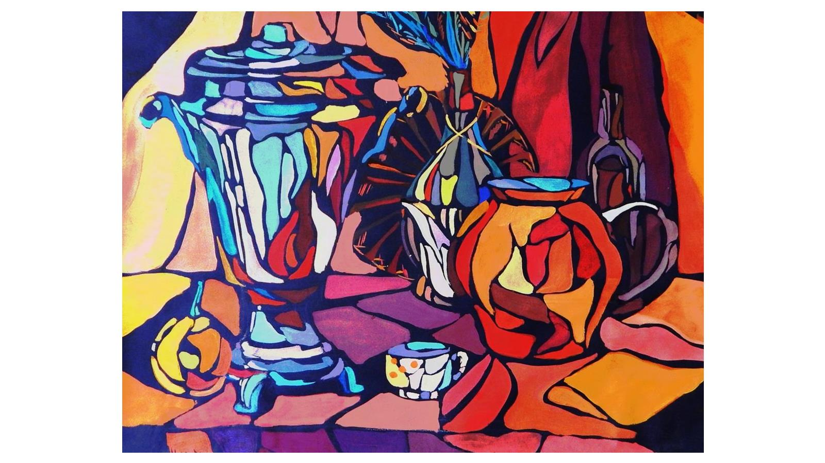

Slide 12
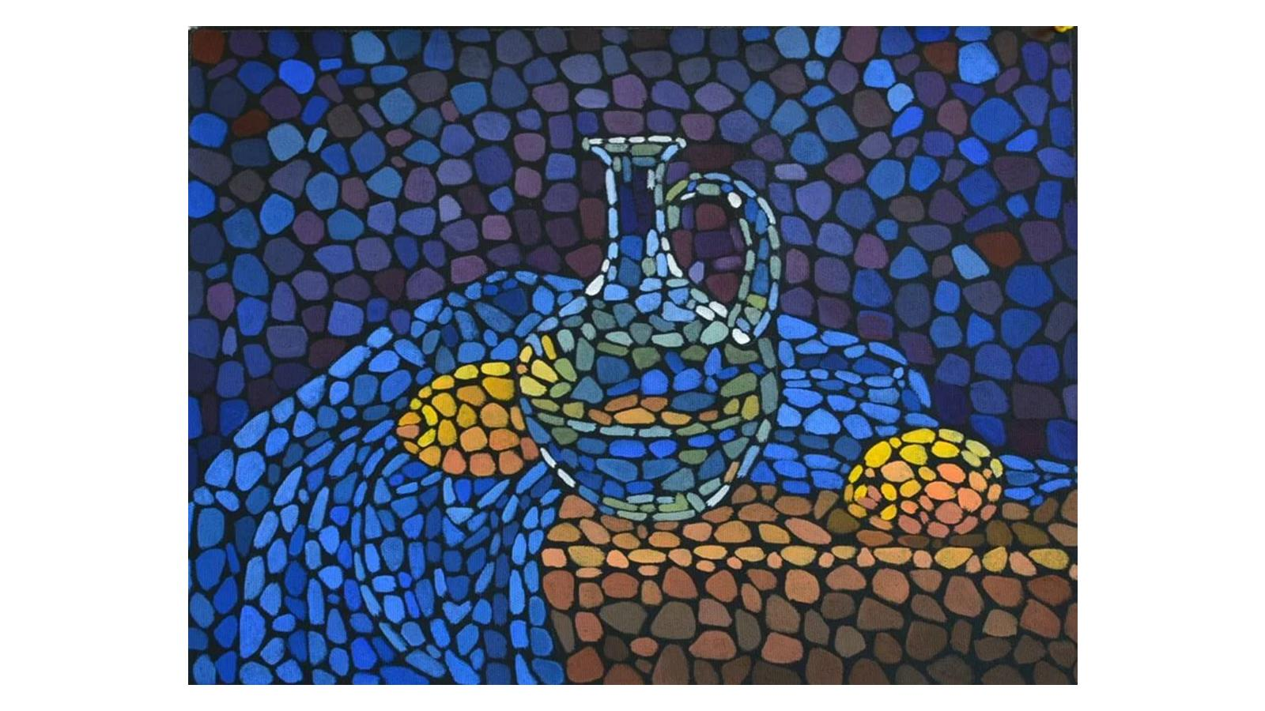

Slide 13
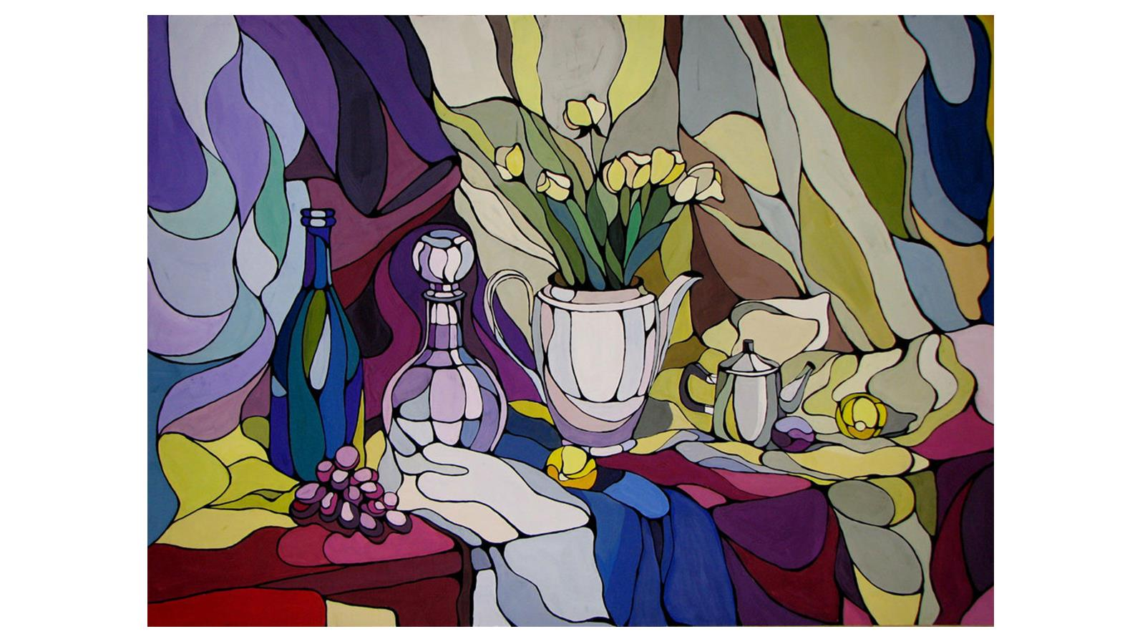

Slide 14
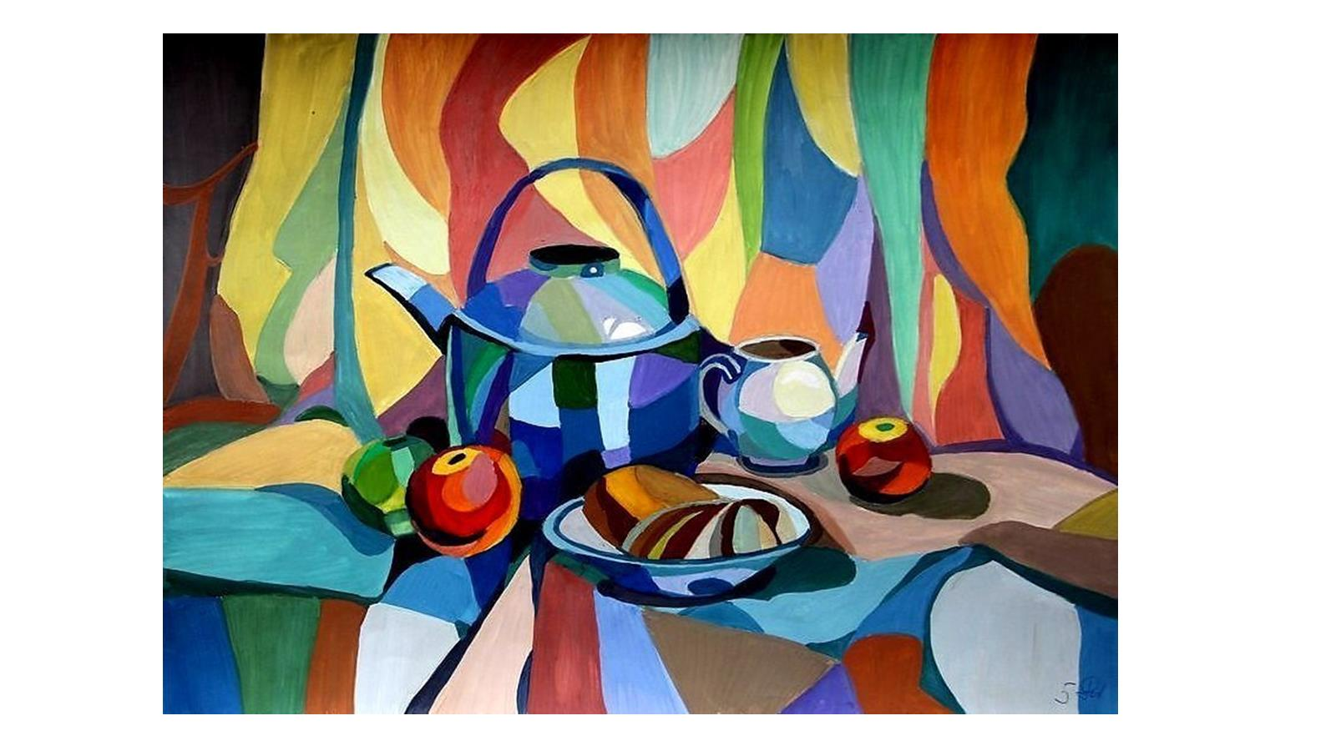

Slide 15
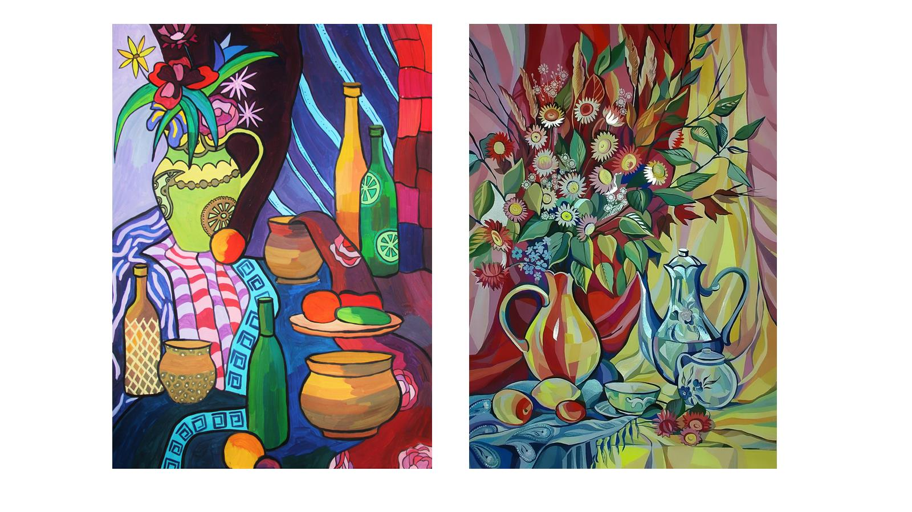

Slide 16
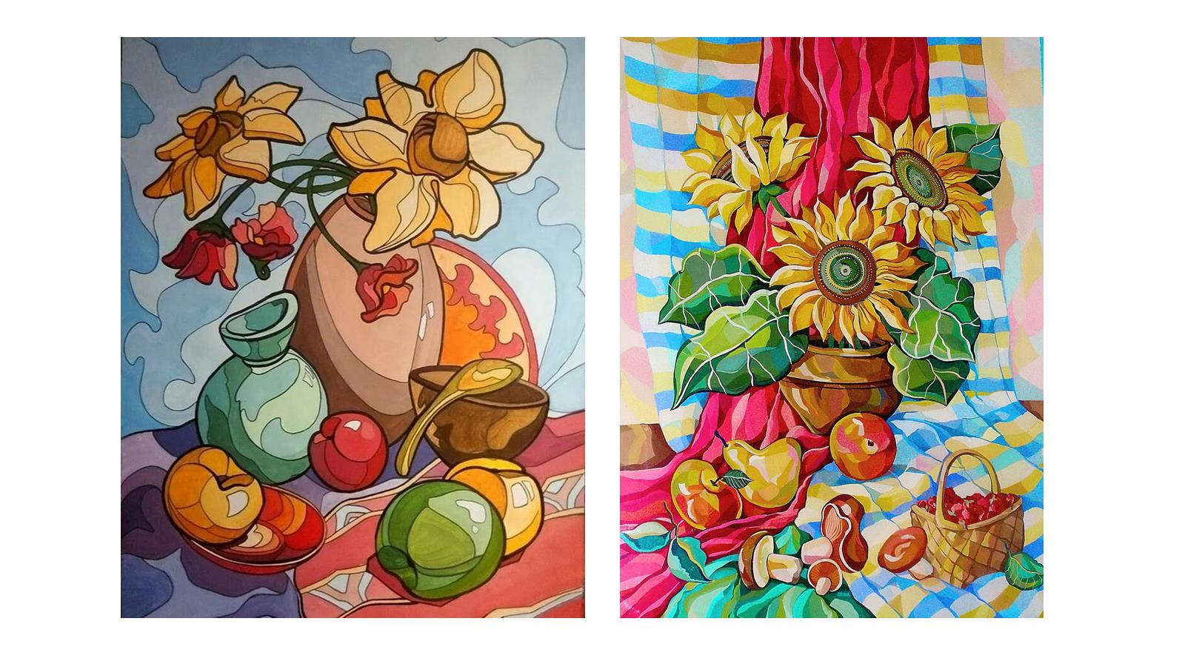

Slide 17
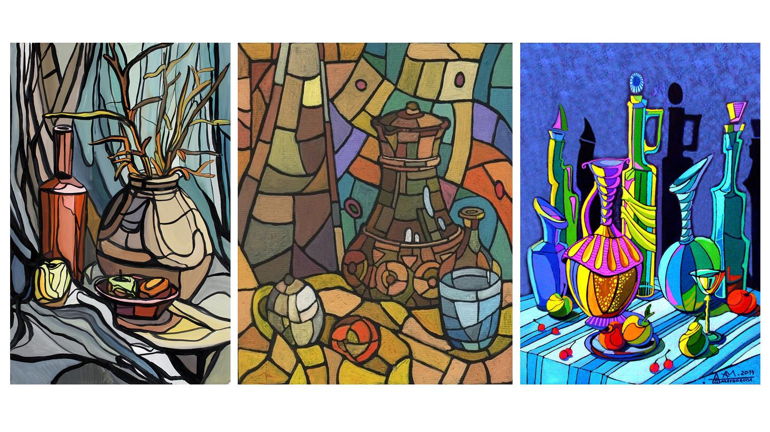

Slide 18
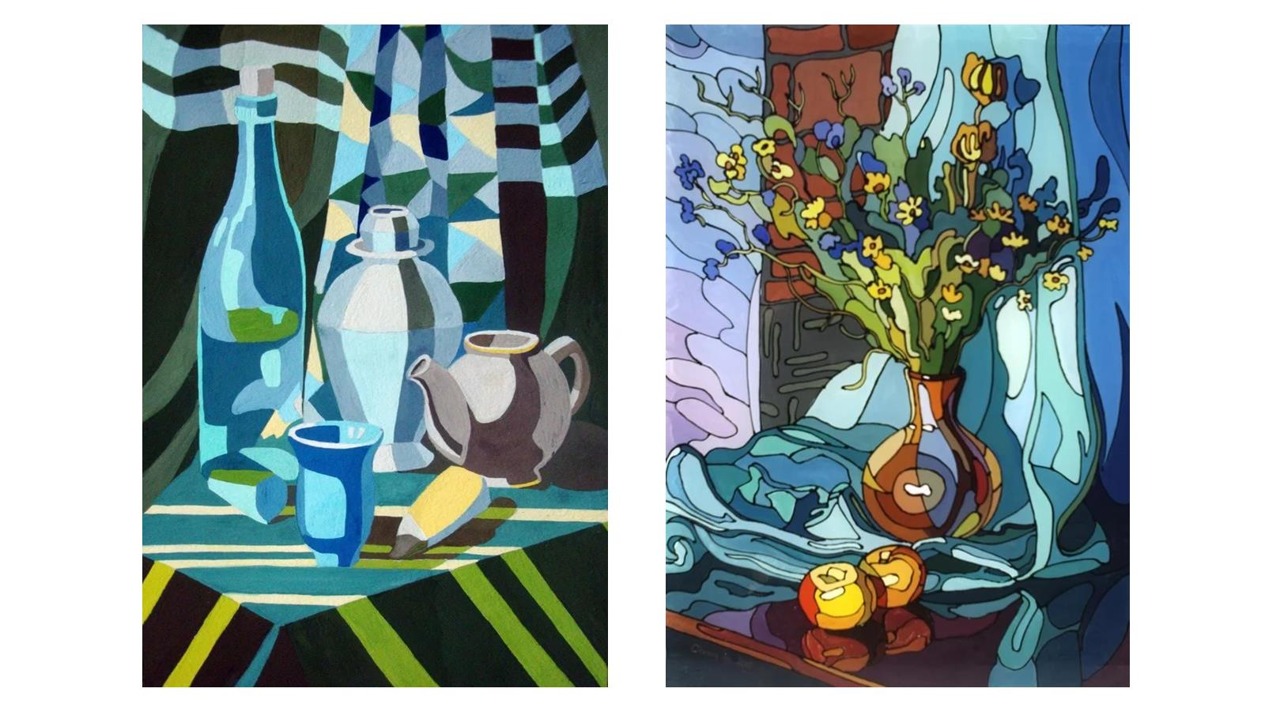

Slide 19
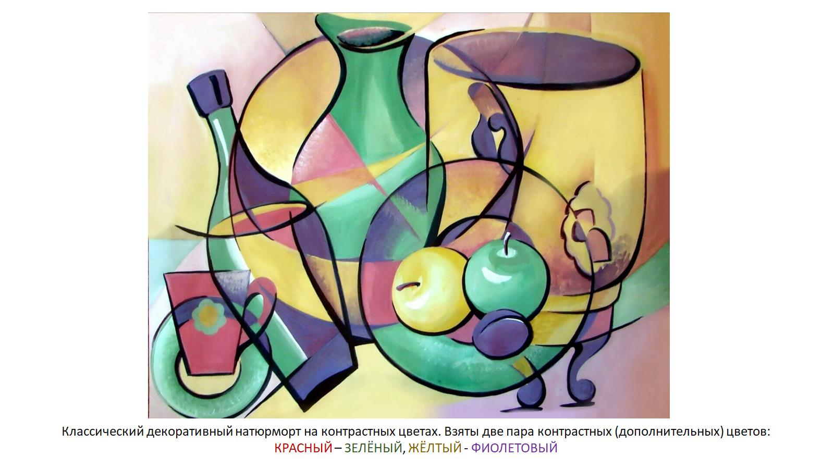

Slide 20
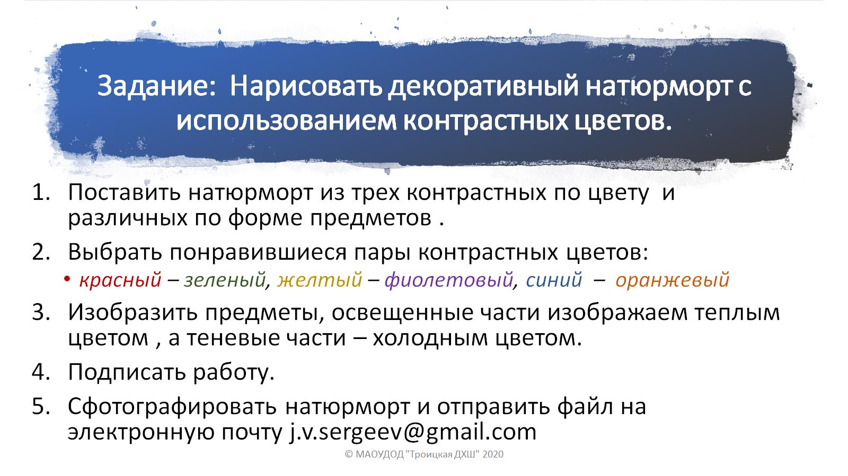
Задание: Нарисовать декоративный натюрморт с использованием контрастных цветов.

